Slide 1

Promena atributa na licu
Ivan Jevtić
Mihailo Trajković

Slide 2
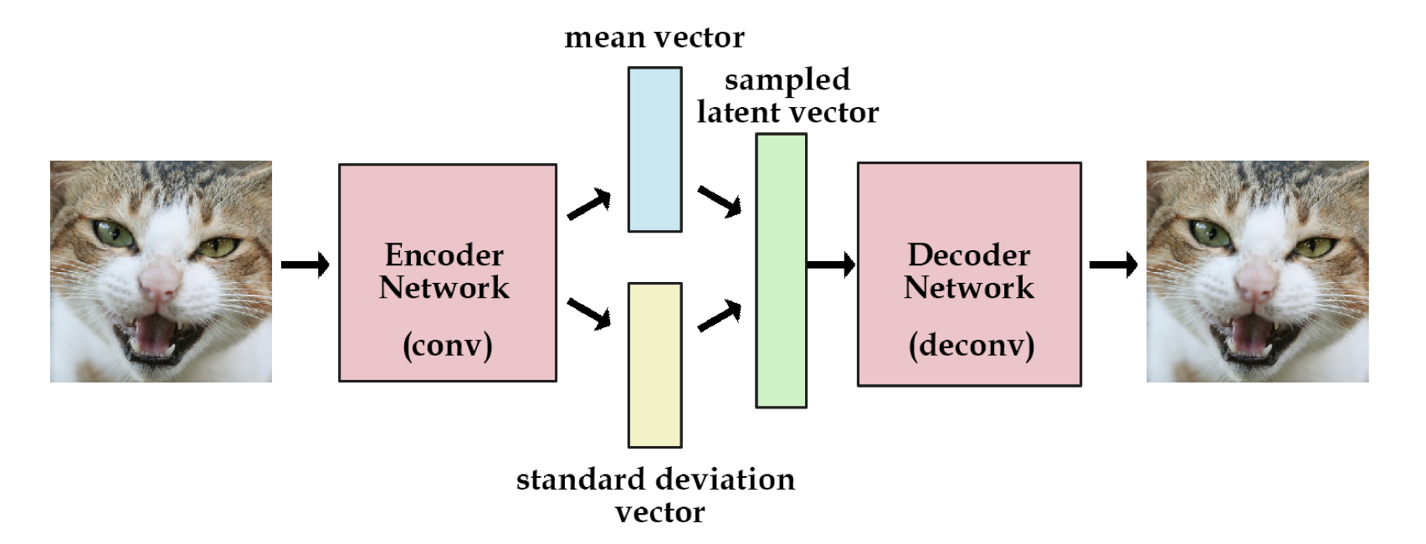

Varijacioni autoenkoder

Slide 3
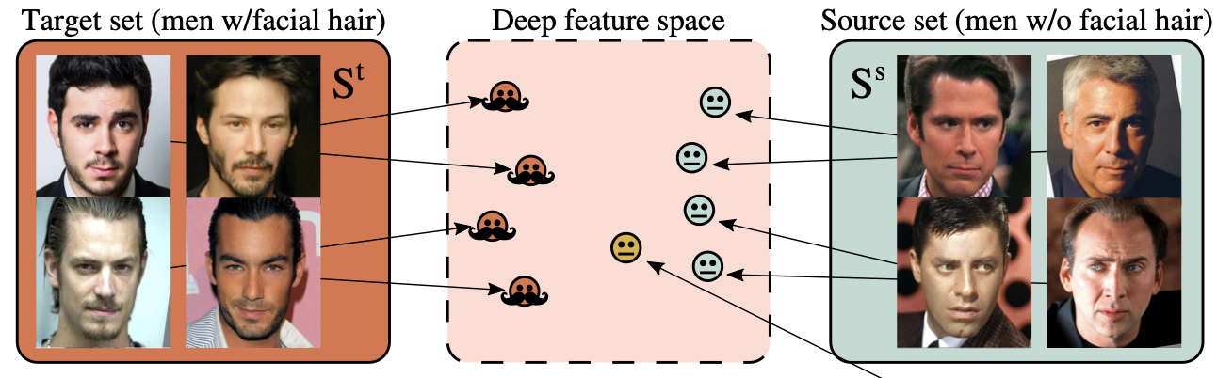
Latentni prostor

Slide 4
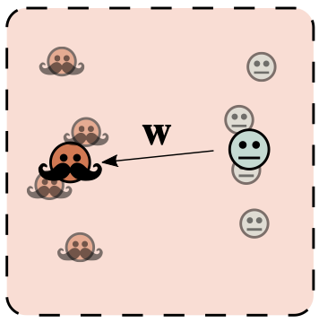
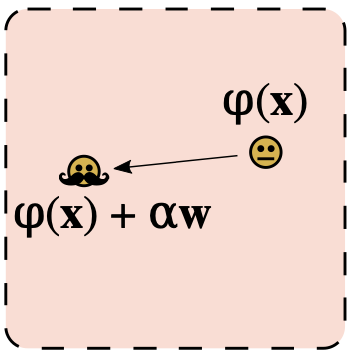
Latentni prostor

Slide 5
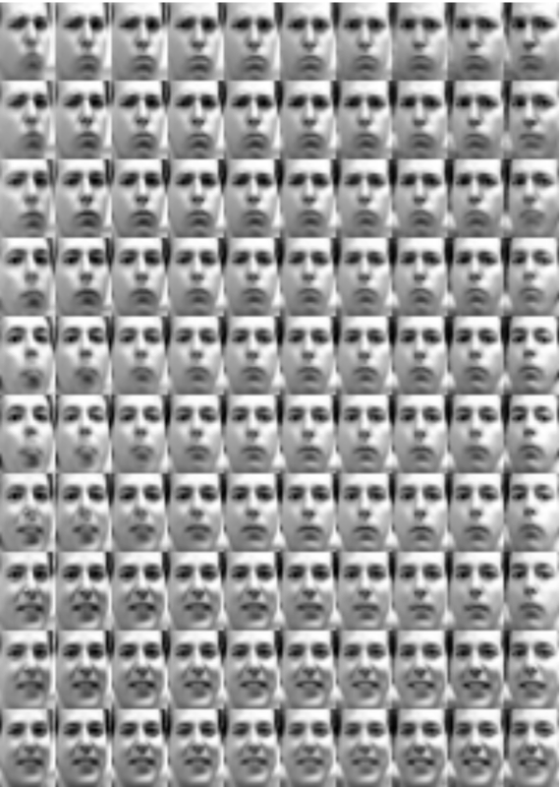
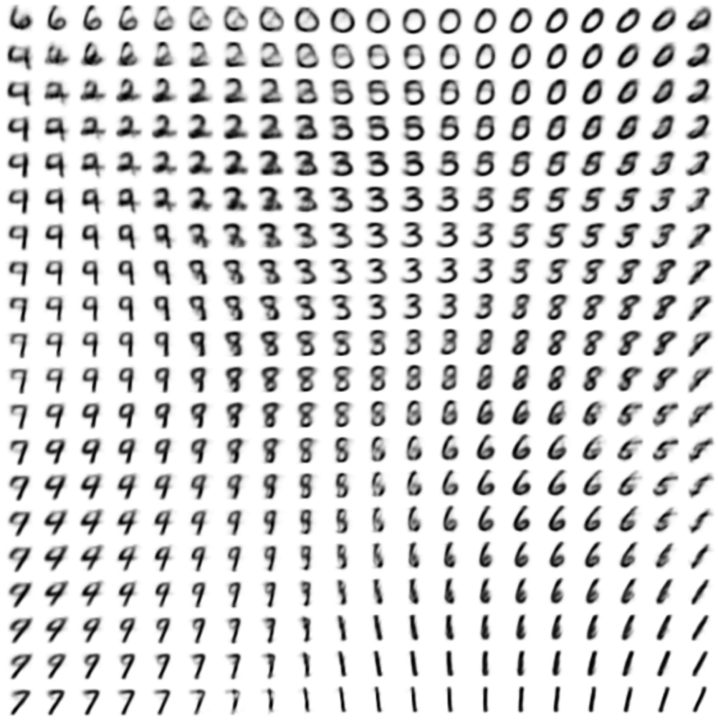
Latentni prostor

Slide 6
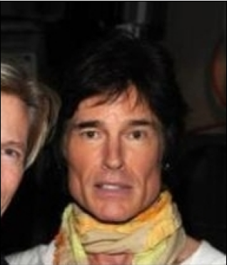
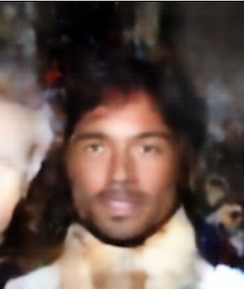
Arhitektura
Δμ
+
Linear
μ
5 x Conv2d
BatchNorm LeakyRelu
5 x ConvTranspose2d
BatchNorm LeakyRelu
Sample from distribution
Linear
σ

Slide 7
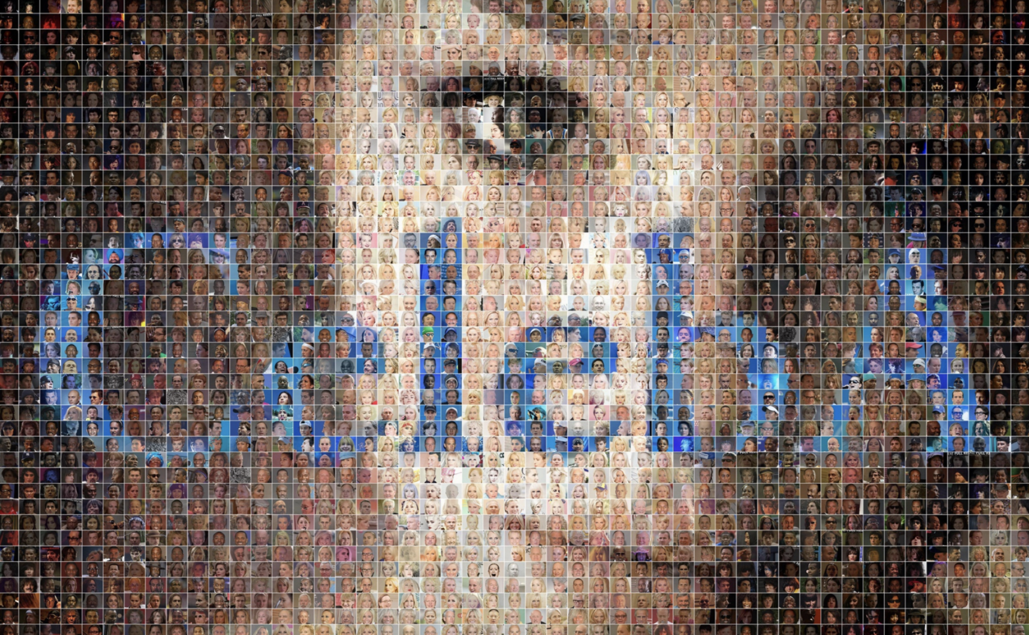
Podaci
CelebA dataset
200K slika
11K različitih osoba
40 atributa za svaku sliku

Slide 8
Los funkcija
Los rekonstrukcije
Kullback-Leibler divergencija
Beta VAE

Slide 9
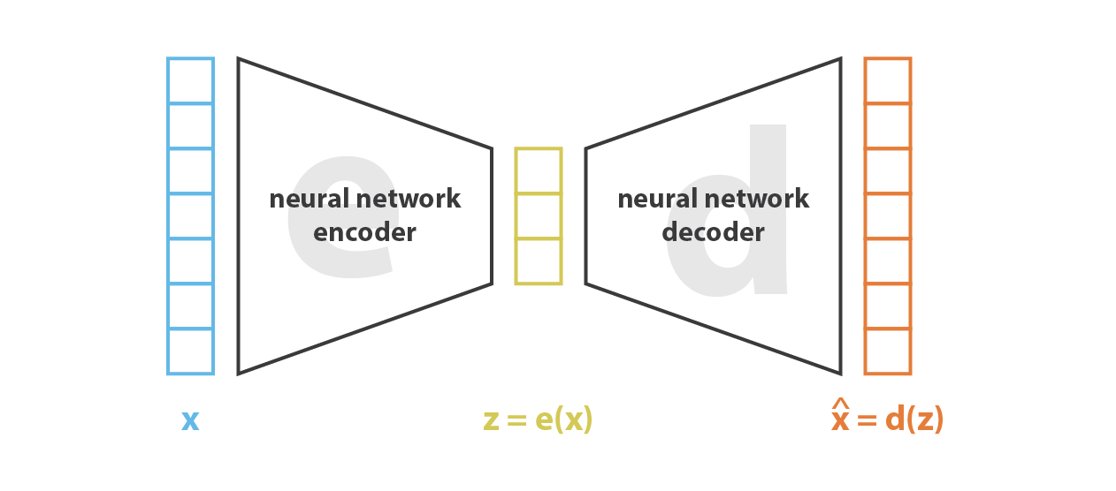
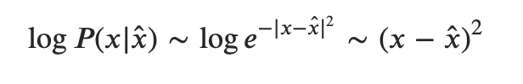
Los funkcija - rekonstrukcija slike

Slide 10
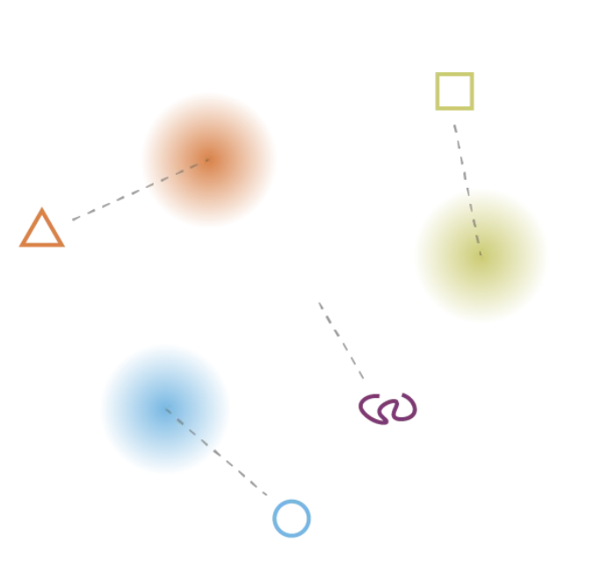
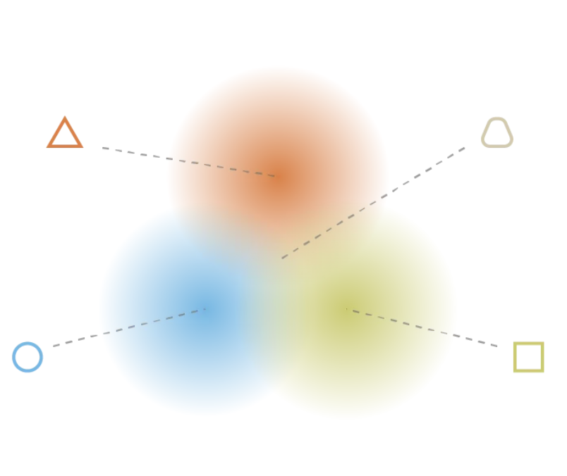
Los funkcija - KL divergencija
Regularizacija latentnog prostora
Distribucija približna standardnoj normalnoj raspodeli
Smanjuje “rupe” u latentnom prostoru
Beta VAE

Slide 11
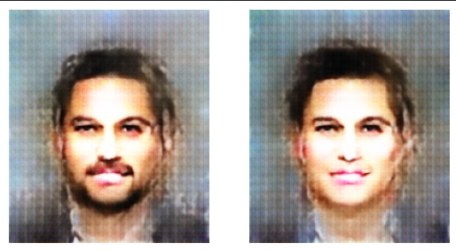
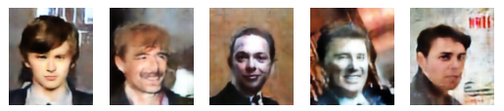
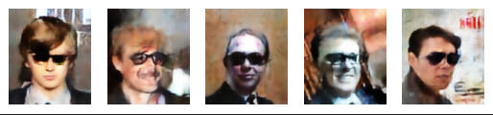
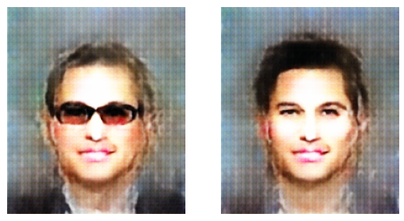
Rezultati

Slide 12
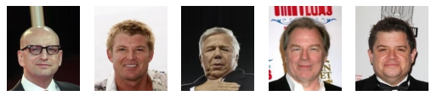
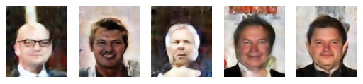
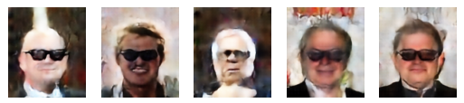
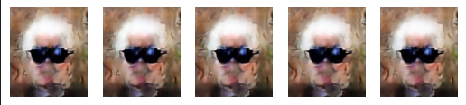
Rezultati

Slide 13
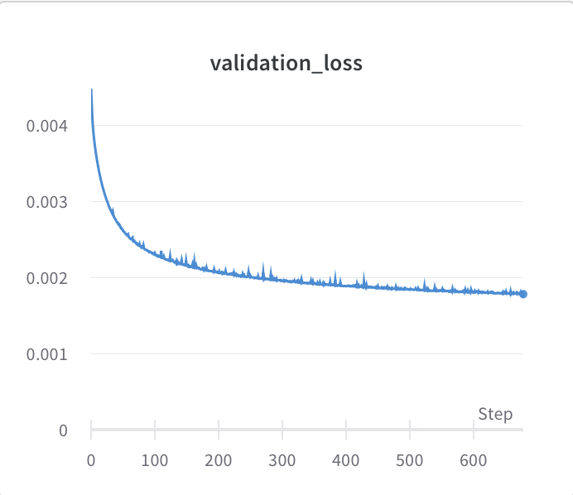
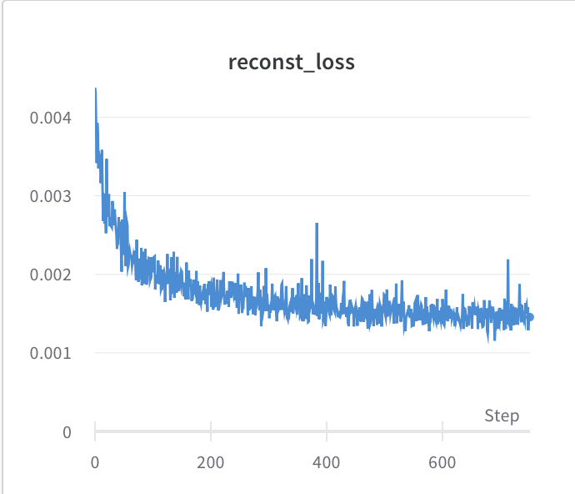
Rezultati

Slide 14
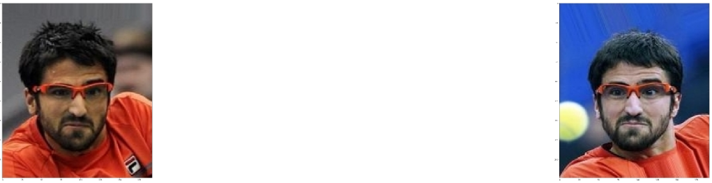
Problemi
Oštrina slike
Dataset
Sa naočarima
Bez naočara

Slide 15
Hvala na pažnji!

